Slide 1
제1장 생산기능
현대 생산⋅운영관리
부산대학교
2016년 1학기
하병현

Slide 2
목차
서론
생산⋅운영 시스템
생산⋅운영 의사결정
생산⋅운영 관리의 최근 주제

Slide 3
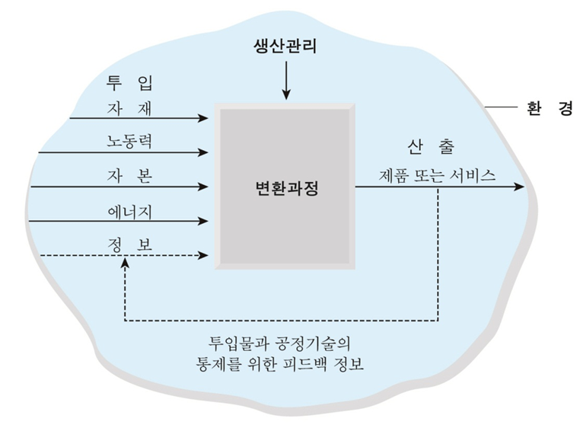
서론
조직
  재무 + 생산⋅운영 + 마케팅 (대략)
생산⋅운영
  제품 생산; producing goods
  서비스 제공; providing services
생산⋅운영 시스템
  투입물을 제품이나 서비스로 바꾸는 변환과정(transformation process)
  목적(objective)
    고객 만족
    경쟁 우위!

Slide 4
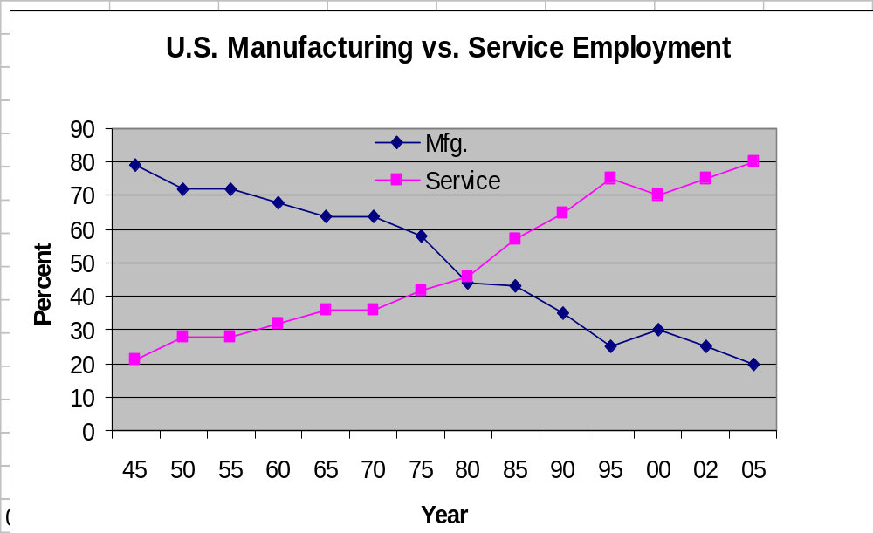
서론
생산 운영 관리의 중요성(Stevenson, 2010)
  Decline in Manufacturing Jobs
    Productivity
      Increasing productivity allows companies to maintain or increase their output using fewer workers
    Outsourcing
      Some manufacturing work has been outsourced to more productive companies
Manufacturing vs. Service
Employment in U.S.

Slide 5
서론
생산 운영 관리의 중요성(계속)
  Over 18 million workers in manufacturing jobs in U.S.
  Accounts for over 70% of value of U.S. exports
  Average full-time compensation about 20% higher than average of all workers
  Productivity growth in manufacturing in the last 5 years is more than double U.S. economy
  More than half of the total R&D performed is in the manufacturing industries
  Manufacturing workers in California earn an average of about $25,000 more a year than service workers
  When a California manufacturing job is lost, an average of 2.5 service jobs are lost

Slide 6
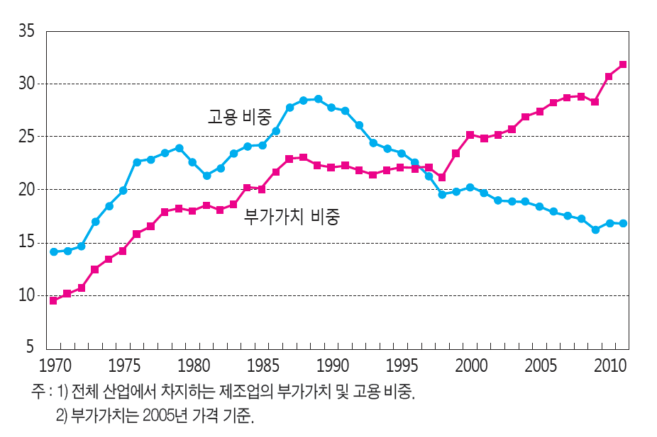
서론
생산 운영 관리의 중요성(계속)
  국내 제조업 고용비중 및 부가가치비중

Slide 7
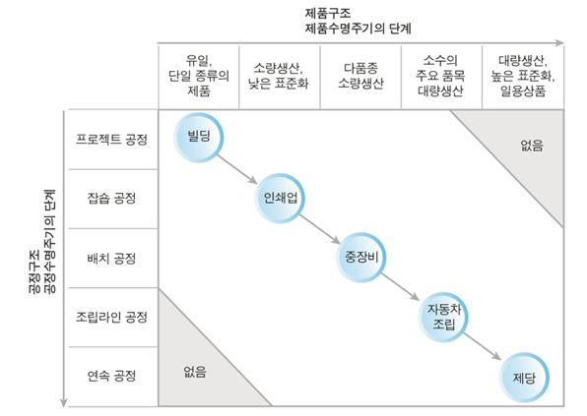
서론
생산⋅운영 관리
  제품과 서비스의 생산을 효과적, 효율적으로 관리
  변환과정을 관리하기 위한 의사결정에 관한 연구
Tools of operations management (Cachon & Terwiesch, 2012)
  Quantitative model
    Some math. procedure or equation, giving
      what to do (e.g., setting inventory level)
      relevant performance measure (e.g., expected throughput)
  Qualitative strategy
    Guiding principle (e.g., product-process matrix)

Slide 8
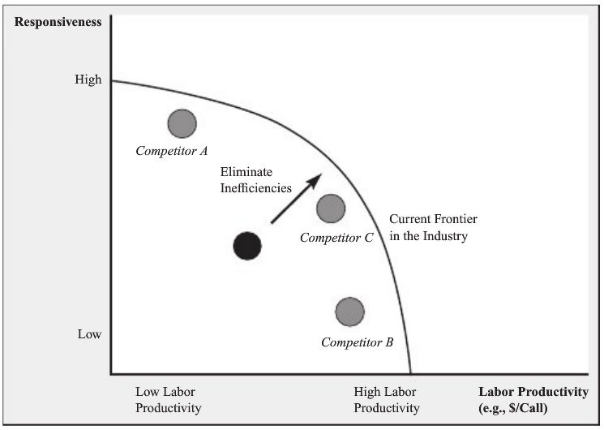
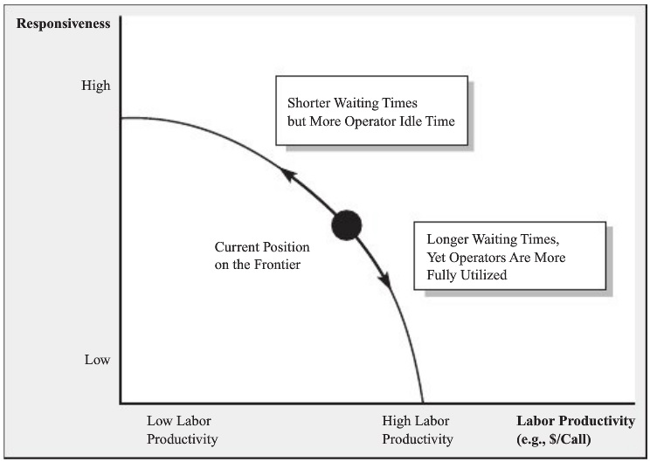
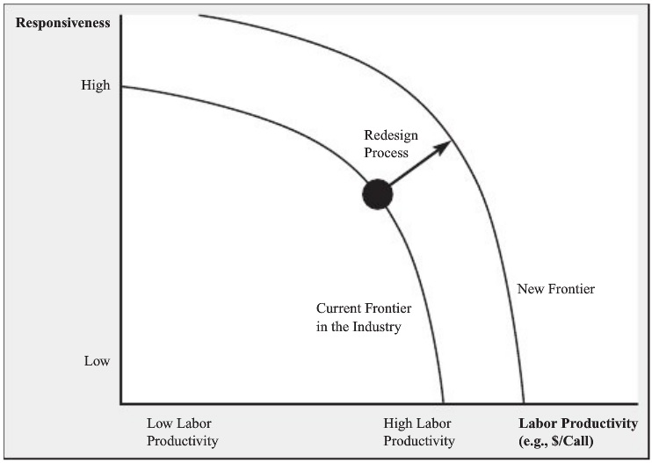
서론
Application of tools (Cachon & Terwiesch, 2012)
  Ensuring resources are used as efficiently as possible
  Making desirable trade-offs between competing objective
  Redesigning our operations
Examples: a call center (Cachon & Terwiesch, 2012)

Slide 9
서론
생산관리 역사(약 100년 이내)
연 대 | 개념 및 기법
1910년대 | 과학적 관리법, 이동조립라인, 경제적 주문량 모형
1930년대 | 통계적 품질관리(샘플링 방법론), 인간관계론
1940년대 | 선형계획법
1950∼60년대 | OR (operations research) 기법의 본격 적용
1970년대 | 컴퓨터의 본격 사용(MRP 등)
1980년대 | 서비스의 품질 및 생산성, 생산전략 패러다임 JIT 또는 lean 생산시스템, TQC, 공장자동화(CAD/CAM, FMS, CIM)
1990년대 | TQM, 6-시그마, BPR (business process reengineering), 공급사슬관리, 전자상거래
2000년대∼ | 서비스과학

Slide 10
생산⋅운영 시스템
변환 시스템 -- 시스템적 관점
  다양한 생산 활동을 통합적으로 파악
   https://en.wikipedia.org/wiki/System

Slide 11
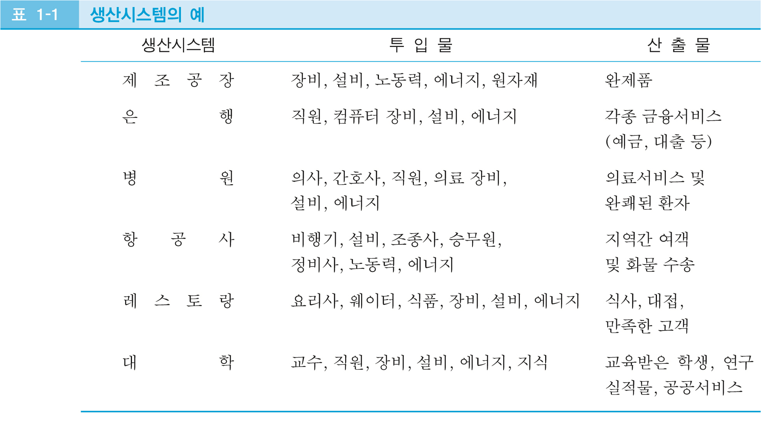
생산⋅운영 시스템
변환 시스템 -- 시스템적 관점(계속)
  생산시스템의 예

Slide 12
생산⋅운영 시스템
Process view (Cachon & Terwiesch, 2012)
  Operations system: black box that uses resources to transform inputs into outputs
  Fundamental process performance measures
    Inventory (or work-in-process, WIP)
    Flow time
    Flow rate (or throughput rate)
  Little’s Law
    Average inventory (I) = Average flow rate (R) × Average flow time (T)
  Examples
    Kohl’s
      R = $11,359 M/year (cost of goods sold), I = $3,036 M
      T = I/R = 0.267 year = 97 days
      1/T = 3.74 times/year (annual inventory turns)
    Walmart
      R = $307,646 M/year, I = $36,318 M
      T = 43.1 days, 1/T = 8.47 times/year

Slide 13
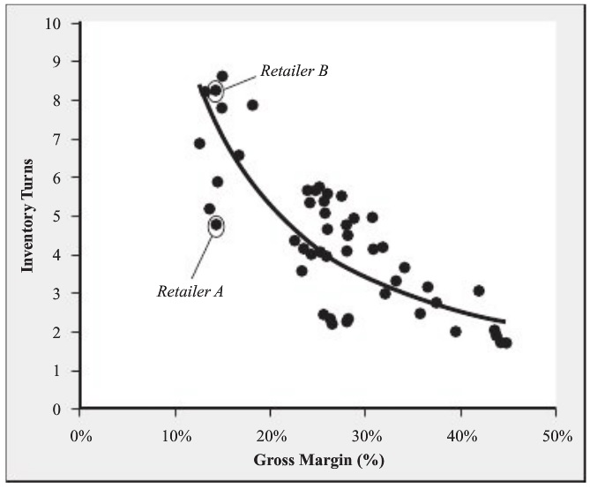
생산⋅운영 시스템
Process view (계속)
  Per-unit inventory costs = Annual inventory cost / annual inventory turns
  Inventory turns and gross margin

Slide 14
생산⋅운영 의사결정
기능적 측면에 따른 분류
  생산공정(process)
    물리적인 공정, 설비, 노동인력 정책과 관련된 의사결정
      설비와 기술의 유형, 공정흐름, 설비배치, 설비보전
      장기적, 대규모 투자
      기업의 장기 전략을 고려한 설계 필요
  생산능력(capacity)
    생산 설비의 크기, 공급자, 아웃소싱, 하청, 잔업, 공간 임대 등
  재고(inventory)
    재고의 유형과 수준, 자재 관리, 자재 흐름 등
  품질(quality)
    설계부터 모든 생명주기와 조직 전체에 대한 결정 필요

Slide 15
생산⋅운영 의사결정
일반적인 목표
  낮은 원가(cost)
  높은 품질(quality)
    제품⋅서비스의 가치, 탁월성, 규격일치성, 고객의 만족감 등
    고객 만족도, 불량률, 재작업 비율 등으로 표현
    설계품질, 적합품질, ...
  신속한 납품(delivery)
  높은 유연성(flexibility)
    수요의 양적, 질적 변화에 신속하게 대응할 수 있는 능력
  + 혁신, 지속가능성, 사회책임
성능 목표의 상충(trade-off)
  이상적
    모든 목표를 동시 달성
  현실적
    생산 전략에 따른 상대적 우선순위 고려
   높은 품질과 낮은 원가의 동시 달성; 패러독스 경영

Slide 16
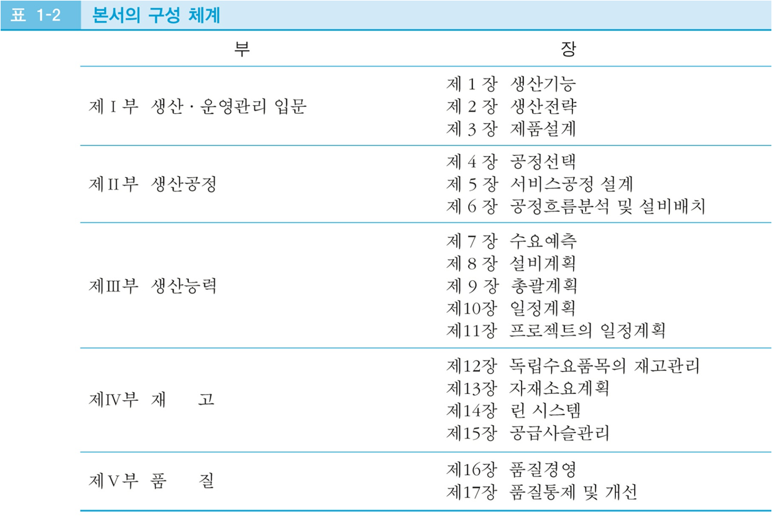
생산⋅운영 의사결정
강의 구성

